Slide 1
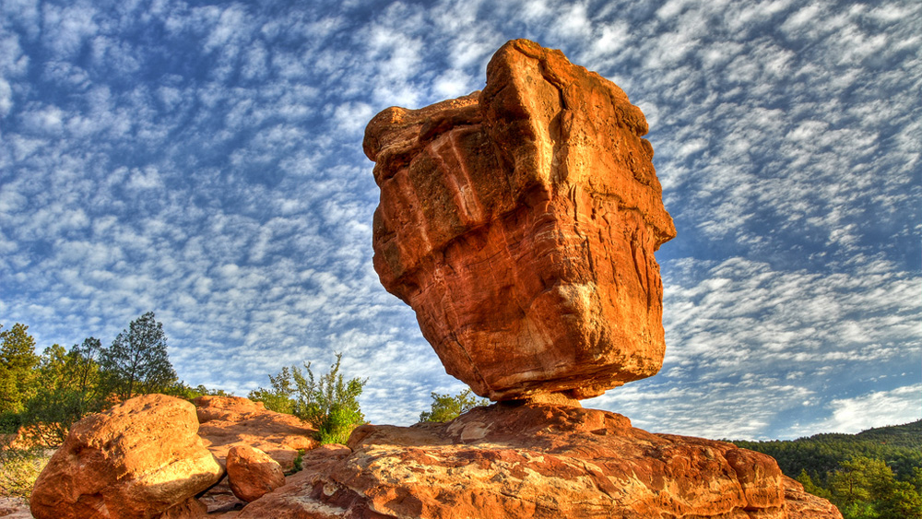
Γεωλογία – Διαχείριση Φυσικών Πόρων

Slide 2
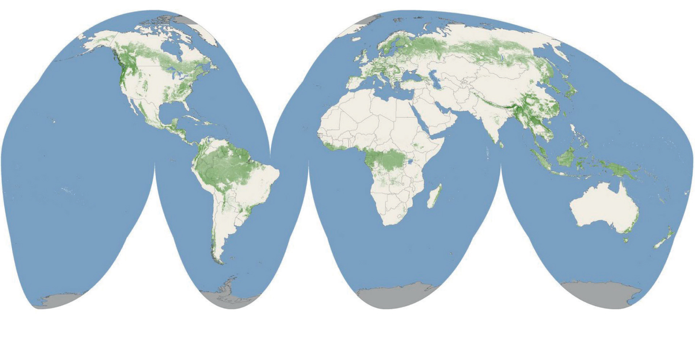
3. ΗΠΕΙΡΟΙ-ΩΚΕΑΝΟΙ-ΛΙΘΟΣΦΑΙΡΙΚΕΣ ΠΛΑΚΕΣ
Κατανομή στεριάς και θάλασσας: μια γενική εικόνα
Περίπου ¾ της επιφάνειας της Γης καλύπτονται από νερό, αφού μόλις το 29% είναι στεριά. Μόνος ο Ειρηνικός Ωκεανός είναι αρκετά μεγαλύτερος σε έκταση από όλες τις ηπείρους μαζί. Η κατανομή στεριάς και θάλασσας είναι άνιση στα δυο ημισφαίρια: οι ηπειρωτικές περιοχές συγκεντρώνονται κυρίως στο Βόρειο όπου η αναλογία υδάτινης προς χερσαία επιφάνεια είναι 3:2, ενώ το Νότιο ημισφαίριο θαλασσοκρατείται αφού η παραπάνω αναλογία γίνεται εδώ περίπου 4:1.

Slide 3
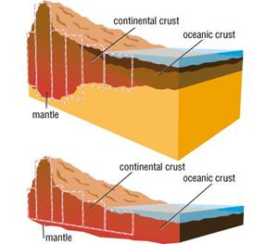
3. ΗΠΕΙΡΟΙ-ΩΚΕΑΝΟΙ-ΛΙΘΟΣΦΑΙΡΙΚΕΣ ΠΛΑΚΕΣ
Ηπειρωτικός και ωκεάνιος στερεός φλοιός
Το πάχος του στερεού φλοιού κάτω από τους ωκεανούς είναι πολύ μικρό, γύρω στα 5 Km μόνο. Αντίθετα στις ηπειρωτικές περιοχές ποικίλει σημαντικά, από τα 30-35 Km σε περιοχές με ήπια μορφολογία μέχρι τα 60-80 Km κάτω από τους μεγάλους ορεινούς όγκους (Ιμαλάια, Άλπεις). Όσο λοιπόν το γήινο ανάγλυφο ψηλώνει τόσο βαθαίνουν οι “ρίζες” του φλοιού μέσα στον ανώτερο μανδύα.
Η διαφορά όμως του ηπειρωτικού από τον ωκεάνιο φλοιό δεν αφορά μόνο το πάχος, αλλά και τη σύσταση. Έχει λοιπόν διαπιστωθεί ότι ο ωκεάνιος φλοιός αποτελείται αποκλειστικά από το βασαλτικό στρώμα (Sima), ενώ ο ηπειρωτικός φλοιός δομείται τόσο από γρανιτικό που υπέρκειται, όσο και από βασαλτικό στρώμα, αν και δεν είναι απόλυτα βέβαιο αν το βασαλτικό στρώμα του ηπειρωτικού φλοιού έχει την ίδια ακριβώς σύσταση με το βασαλτικό στρώμα του ωκεάνιου φλοιού.

Slide 4
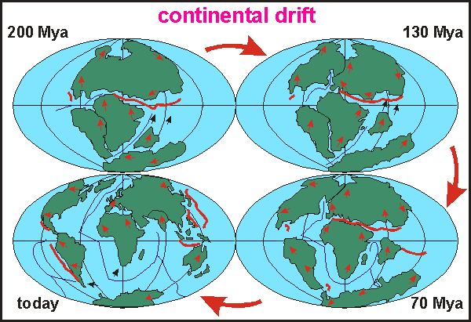
3. ΗΠΕΙΡΟΙ-ΩΚΕΑΝΟΙ-ΛΙΘΟΣΦΑΙΡΙΚΕΣ ΠΛΑΚΕΣ
Μετατόπιση των ηπείρων και διεύρυνση των ωκεανών
Μέχρι τη 10ετία του ΄50 επικρατούσε η αντίληψη της μονιμότητας των ηπείρων και των ωκεανών, σύμφωνα με την οποία οι ήπειροι ήταν παλιές και αμετακίνητες υποκείμενες μόνο σε αργές ανοδικές και καθοδικές κινήσεις (ηπειρογενετικές κινήσεις).
Βέβαια, από το 1915 ήταν γνωστή η θεωρία της μετατόπισης των ηπείρων του Γερμανού μετεωρολόγου Wegener, που υποστήριζε ότι οι ήπειροι μετακινούνται και καθόριζε σαν επιφάνεια κίνησης το όριο ανάμεσα στο γρανιτικό (Sial) και το βασαλτικό (Sima) στρώμα του στερεού φλοιού.

Slide 5
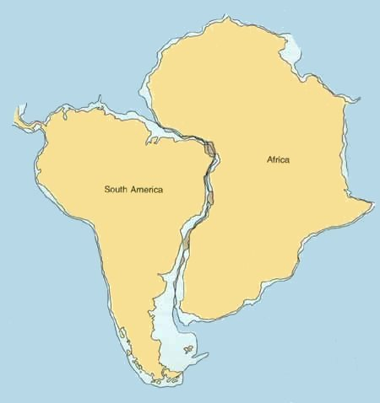
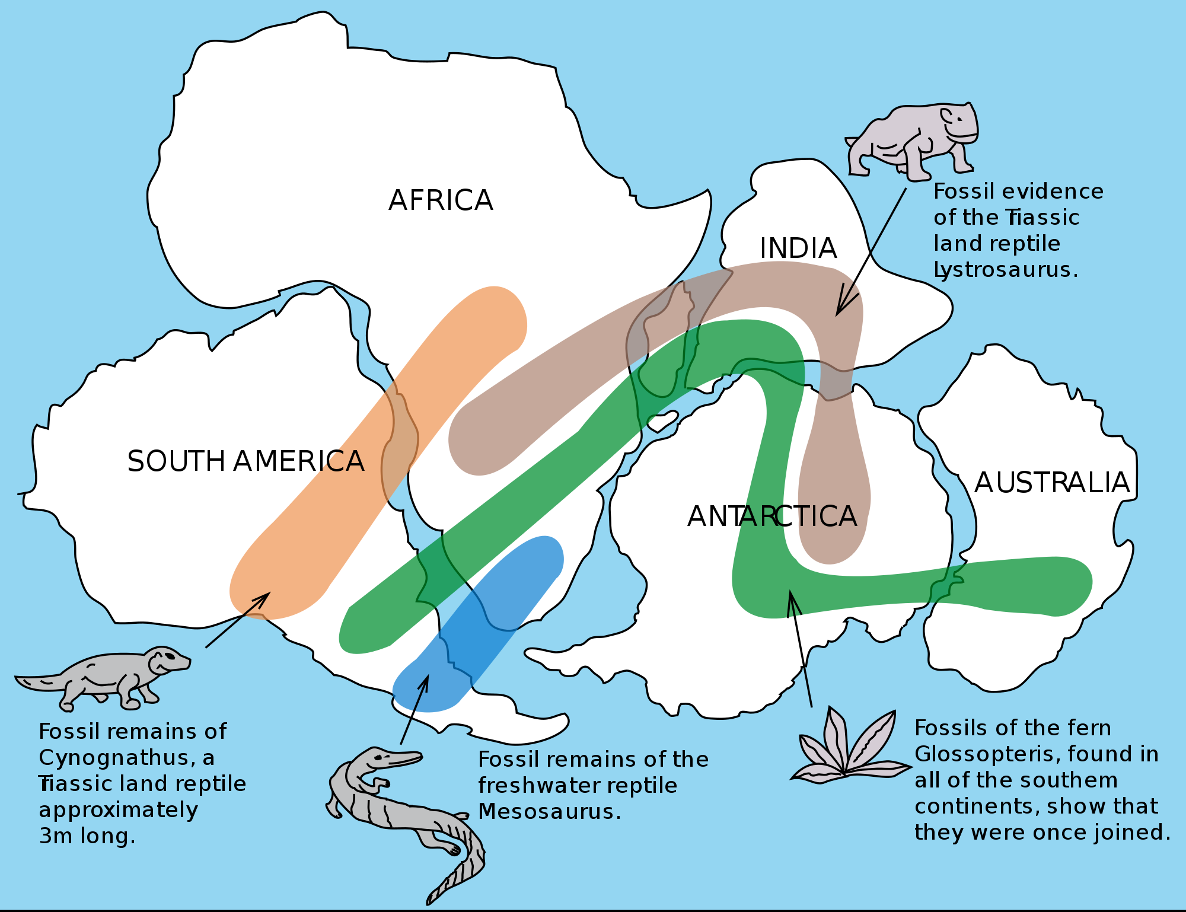
3. ΗΠΕΙΡΟΙ-ΩΚΕΑΝΟΙ-ΛΙΘΟΣΦΑΙΡΙΚΕΣ ΠΛΑΚΕΣ
Μετατόπιση των ηπείρων και διεύρυνση των ωκεανών
Η θεωρία όμως είχε αγνοηθεί γιατί οι επιστήμονες θεωρούσαν αδύνατη από μηχανικής πλευράς την ιδέα της μετακίνησης των γρανιτικών ηπείρων πάνω σε βασαλτικό υπόβαθρο, (δηλαδή, στερεάς μάζας πάνω σε στερεό υπόβαθρο).
Πάντως και πριν από το Wegener το σχεδόν απόλυτο συνταίριασμα των ατλαντικών ακτογραμμών της Νότιας Αμερικής και της Αφρικής είχε εξάψει τη φαντασία του Bacon, το 1620, που υποστήριξε ότι δεν μπορεί να είναι τυχαίο, ενώ ο Snider το 1858 είχε συγκολλήσει υποθετικά όλες τις ηπείρους που περιβάλλουν τον Ατλαντικό προσπαθώντας να αντιστοιχίσει πετρώματα και απολιθώματα των απέναντι ακτών.

Slide 6
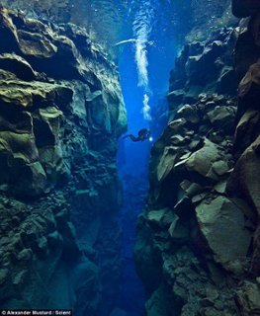
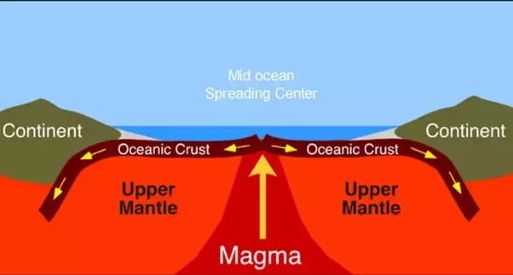
3. ΗΠΕΙΡΟΙ-ΩΚΕΑΝΟΙ-ΛΙΘΟΣΦΑΙΡΙΚΕΣ ΠΛΑΚΕΣ
Μετατόπιση των ηπείρων και διεύρυνση των ωκεανών
Εξέλιξη της θεωρίας του Wegener αποτέλεσε η θεωρία της διεύρυνσης των ωκεανών με ταυτόχρονη απομάκρυνση των ηπείρων που δέχεται ότι ολόκληρος ο στερεός φλοιός (δηλαδή και το γρανιτικό και το βασαλτικό στρώμα) συμμετέχει στην κίνηση χωρίς όμως να διευκρινίζει την επιφάνεια πάνω στην οποία γίνεται αυτή η κίνηση. Υποστηρίζει επίσης ότι οι ωκεανοί διευρύνονται όταν διάπυρο υλικό από το μανδύα διανοίγει βαθιές ρωγμές στον ωκεάνιο φλοιό και μέσα από αυτές βγαίνει και στερεοποιείται στην επιφάνεια του πυθμένα των ωκεανών, όπου σχηματίζονται οι μεσοωκεάνιες ράχεις.

Slide 7
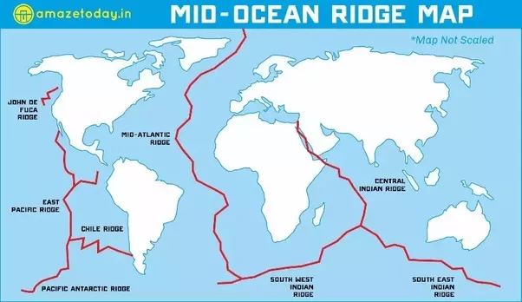
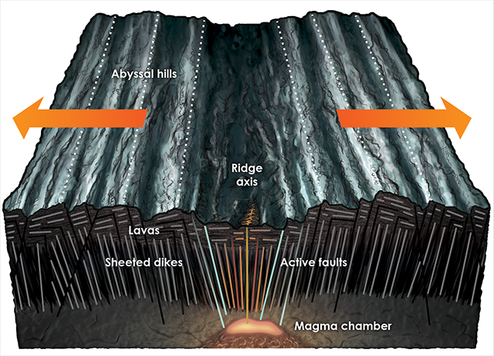
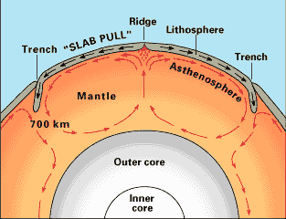
3. ΗΠΕΙΡΟΙ-ΩΚΕΑΝΟΙ-ΛΙΘΟΣΦΑΙΡΙΚΕΣ ΠΛΑΚΕΣ
Μετατόπιση των ηπείρων και διεύρυνση των ωκεανών
Η διεύρυνση των ωκεανών αποδείχτηκε στη δεκαετία του 60 όταν με βαθιές γεωτρήσεις στους ωκεανούς βρέθηκε ότι τα πετρώματα του ωκεάνιου φλοιού είναι πολύ πρόσφατα κοντά στις μεσοωκεάνιες ράχεις και γίνονται παλαιότερα όσο απομακρυνόμαστε προς τις ηπείρους. Ο Ατλαντικός ωκεανός είναι το χαρακτηριστικότερο παράδειγμα που δείχνει ότι η ηλικία σχηματισμού του είναι 70-90 εκατ. χρόνια.

Slide 8
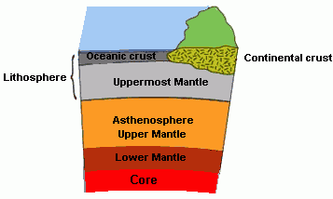
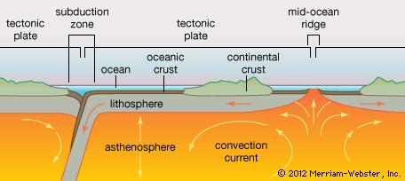
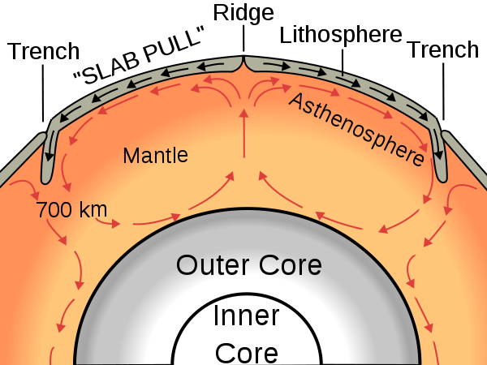
3. ΗΠΕΙΡΟΙ-ΩΚΕΑΝΟΙ-ΛΙΘΟΣΦΑΙΡΙΚΕΣ ΠΛΑΚΕΣ
Λιθοσφαιρικές πλάκες
Συστηματικές έρευνες στο φλοιό και τον ανώτερο μανδύα απέδειξαν την ύπαρξη ενός στρώματος από τα 75 μέχρι τα 250 Km βάθος, όπου παρατηρείται ελάττωση της ταχύτητας των σεισμικών κυμάτων σε σχέση τόσο με το υπερκείμενο όσο και με το υποκείμενο στρώμα. Αυτό το στρώμα, που ονομάστηκε ασθενόσφαιρα αποτελείται από υλικό σε κατάσταση μερικής τήξης και παρουσιάζει πλαστικότητα και ανάπτυξη υδροστατικών δυνάμεων.

Slide 9
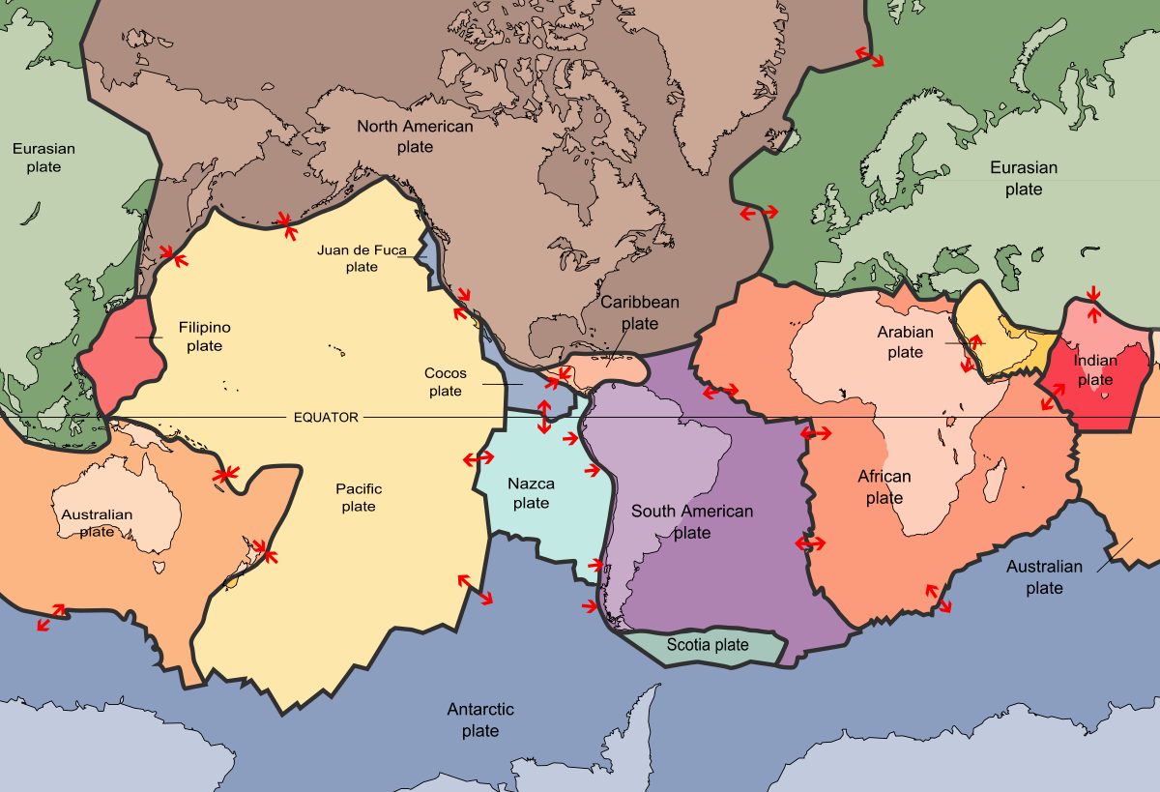
3. ΗΠΕΙΡΟΙ-ΩΚΕΑΝΟΙ-ΛΙΘΟΣΦΑΙΡΙΚΕΣ ΠΛΑΚΕΣ
Λιθοσφαιρικές πλάκες
Το υπερκείμενο της ασθενόσφαιρας στερεό περίβλημα, που περιλαμβάνει το στερεό φλοιό και μέρος του επίσης στερεού ανώτερου μανδύα, χαρακτηρίζεται ως λιθόσφαιρα. Η λιθόσφαιρα δεν είναι ενιαία, αλλά διασπασμένη σε 6 μεγάλα και αρκετά μικρότερα κομμάτια πάχους 70-100 Km, που αποτελούν τις λιθοσφαιρικές πλάκες.

Slide 10
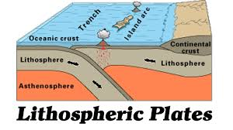
3. ΗΠΕΙΡΟΙ-ΩΚΕΑΝΟΙ-ΛΙΘΟΣΦΑΙΡΙΚΕΣ ΠΛΑΚΕΣ
Λιθοσφαιρικές πλάκες
Σύμφωνα με τη θεωρία αυτή οι πλάκες είναι άκαμπτες και ολισθαίνουν πάνω στην ασθενόσφαιρα. Το αίτιο που τις κινεί είναι πιθανότατα θερμικά ρεύματα μεταφοράς και ανακύκλωσης μάζας και θερμότητας, που δρουν στο μανδύα. Οι πλάκες κινούνται η μια ως προς την άλλη με τρεις τρόπους, δηλαδή ή συγκλίνουν, ή αποκλίνουν ή κινούνται πλευρικά.
Στην πρώτη περίπτωση επέρχεται σύγκλιση των δυο πλακών με συνέπεια μια από αυτές να καμφθεί και να βυθιστεί κάτω από την άλλη. Η διαδικασία αυτή οδηγεί σε λιώσιμο λιθοσφαιρικού υλικού της βυθιζόμενης πλάκας, δηλαδή σε καταστροφή λιθόσφαιρας.

Slide 11
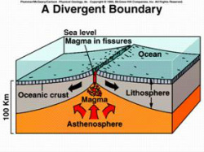
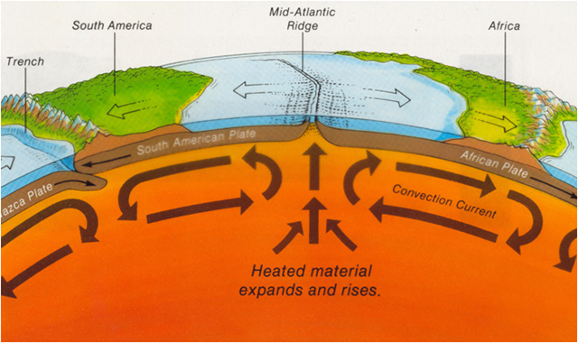
3. ΗΠΕΙΡΟΙ-ΩΚΕΑΝΟΙ-ΛΙΘΟΣΦΑΙΡΙΚΕΣ ΠΛΑΚΕΣ
Λιθοσφαιρικές πλάκες
Η απώλεια αυτή αντισταθμίζεται από τη δημιοργία νέας λιθόσφαιρας σε άλλα όρια πλακών κατά τη διαδικασία απόκλισης, όπου το χάσμα που δημιουργείται από την απομάκρυνση γεμίζει με λιωμένο υλικό της ασθενόσφαιρας που βγαίνει στην επιφάνεια, ψύχεται και στερεοποιείται. Η δεύτερη αυτή διαδικασία που συντελείται στις μεσοωκεάνιες ράχεις των μεγάλων ωκεανών δικαιολογεί τη διεύρυνσή τους.
Τέλος, στην τρίτη διαδικασία οι πλάκες κινούνται πλευρικά χωρίς να έχουμε ούτε καταστροφή αλλά ούτε και δημιουργία νέας λιθόσφαιρας.

Slide 12
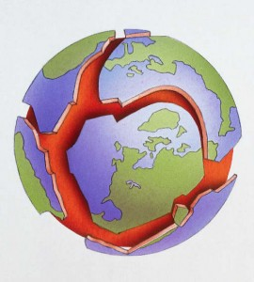
3. ΗΠΕΙΡΟΙ-ΩΚΕΑΝΟΙ-ΛΙΘΟΣΦΑΙΡΙΚΕΣ ΠΛΑΚΕΣ
Λιθοσφαιρικές πλάκες
Μέσα από την πολύ συνοπτική περιγραφή των διαδικασιών γίνονται σαφή δυο κυρίως πράγματα:
Όλη η ενέργεια που εκλύεται στην επιφάνεια του πλανήτη διοχετεύεται μέσα από καθορισμένες ζώνες της υδρογείου που συμπίπτουν με τα όρια των πλακών (η Ελλάδα βρίσκεται μέσα σε μια τέτοια ενεργή ζώνη) και
Οι λιθοσφαιρικές πλάκες είναι μονάδες πολύ βαθύτερες και ευρύτερες σε σχέση με τους γεωγραφικούς όρους «ήπειροι» και «ωκεανοί». Έτσι τα όρια μιας πλάκας πάνω στην επιφάνεια του πλανήτη μπορούν να περικλείουν κομμάτια από στεριά μαζί με κομμάτια από θάλασσα ή μόνο θαλάσσιο χώρο κτλ.
Γενικά η θεωρία των πλακών δέχεται μια ισορροπία στην μεταφορά ύλης και ενέργειας (δημιουργία νέου φλοιού ίσου με αυτόν που καταστρέφεται) που όμως προϋποθέτει μια σταθερή ακτίνα της Γης.

